Slide 1
ТУРИСТИЧЕСКИЙ МАРШРУТ «ЗОЛОТОЕ КОЛЬЦО МАЛИНОВОГО КРАЯ»

Slide 2
Начало маршрута - г.Инза Ульяновской области. Туристы, прибывающие в Малиновую столицу России, могут посетить интереснейшие места города. Старт экскурсий по Инзе следует начать с железнодорожного вокзала.

Slide 3
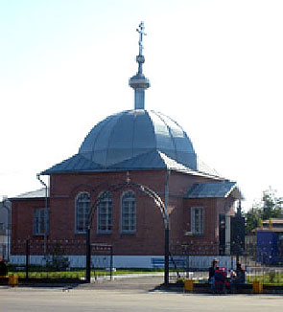
Рядом с вокзалом находится часовня во имя Веры, Надежды, Любови и матери их Софии, с уникальными, в том числе чудотворными иконами. Интерес вызывает резной иконостас - редкий пример церковного убранства.

Slide 4
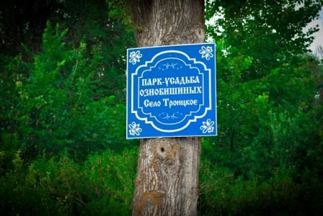
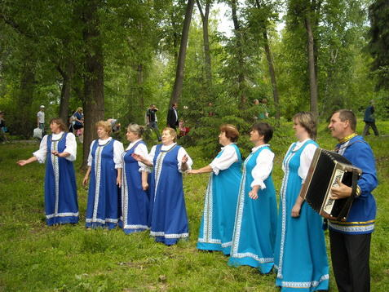
Следующий туристический объект – усадьба поэта пушкинской эпохи, востоковеда, фольклориста, полиглота, библиофила, видного общественного деятеля и просветителя, автора стихов горячо любимой в народе песни «По Дону гуляет казак молодой» Дмитрия Петровича Ознобишина. Парк-усадьба расположен в селе Троицкое, входящем в черту городского поселения. В усадьбе бывали Н.М. Языков и В.И. Даль, братья Аксаковы и П.Т. Морозов, Д. Давыдов и многие другие известные всей России люди.

Slide 5
Инза – Никулино – Репьевка – Панциревка – Оськино
Из Инзы туристический маршрут идет на юг. В селе Репьевка находилась усадьба Николая Тимофеевича Аксакова. Здесь нередко бывал писатель Сергей Тимофеевич Аксаков. Свою охоту в долине реки Инза он описал в своих произведениях. В селе Репьевка сохранилась церковь, построенная Аксаковыми. Близ церкви находятся склепы с могилами представителей этого славного рода. По пути в Репьевку маршрут следует мимо бывшего села Никулино – владения Ахматовых (бабушки Анны Ахматовой), а также владений знаменитого русского химика А.М.Бутлерова.

Slide 6
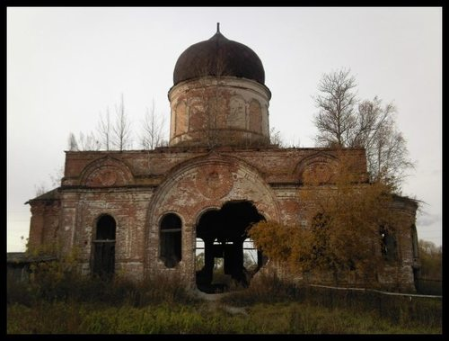
Из Репьевки при хорошей погоде можно напрямую проехать в Панциревку. По пути туристы могут увидеть места, описанные в произведениях С.Т. Аксакова и увидеть то место, где стоял домик Евсеича.
Панциревка – бывшее родовое имение писателя, естествоиспытателя, метеоролога, историка Одессы, видного общественного деятеля Павла Тимофеевича Морозова. В селе сохранилась православная церковь, парк усадьбы писателя. Здесь находятся производственные корпуса знаменитого в СССР ГППЗ «Панциревский», где выращивали кур породы «Панциревская».

Slide 7
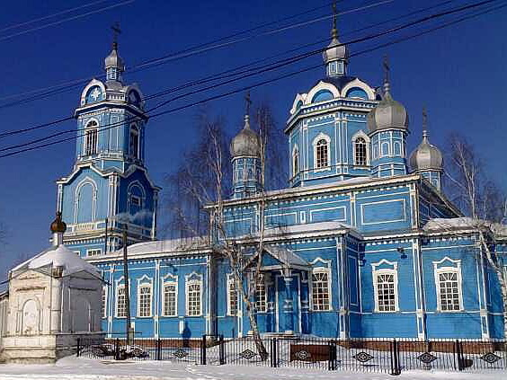
Из Панциревки переезжаем в Оськино, где останавливаемся у местного храма во имя Николая Мирликийских Чудотворца. Церковь знаменита не только уникальными, намоленными иконами, но и тем, что она оставалась действующей в период Советской власти. Оськино – мордовское село, где чтут традиции народа. Здесь работают фольклорные коллективы.

Slide 8
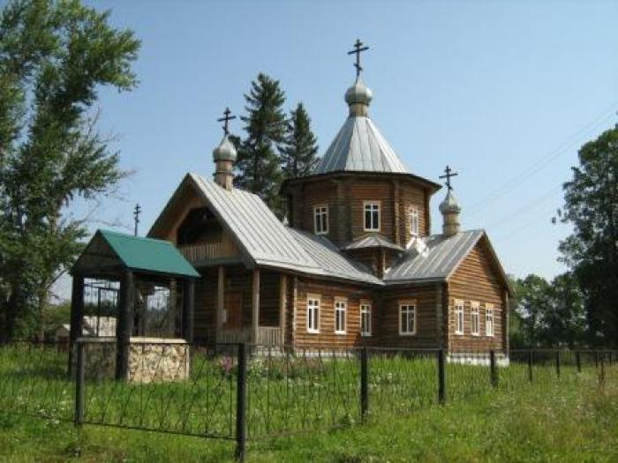
Инза – Труслейка – Юлово - Чамзинка – Проломиха – Коржевка
Из Инзы туристический маршрут по «Золотому кольцу Малинового края» следует на север. В 1 км от города расположено село Труслейка – родина епископа Вологодского и Тотемского Антония, духовного наставника отца Павла Флоренскова и творческой молодежи «серебряного» века русской поэзии. Близ села – освященный родник с небольшой часовней, в самом селе – храм во имя Николая Чудотворца. Рядом с селом в лесном массиве – следы падения метеорита в виде правильных озерков. По другой версии – это следы уникальной астрофизической обсерватория древней мордвы.

Slide 9
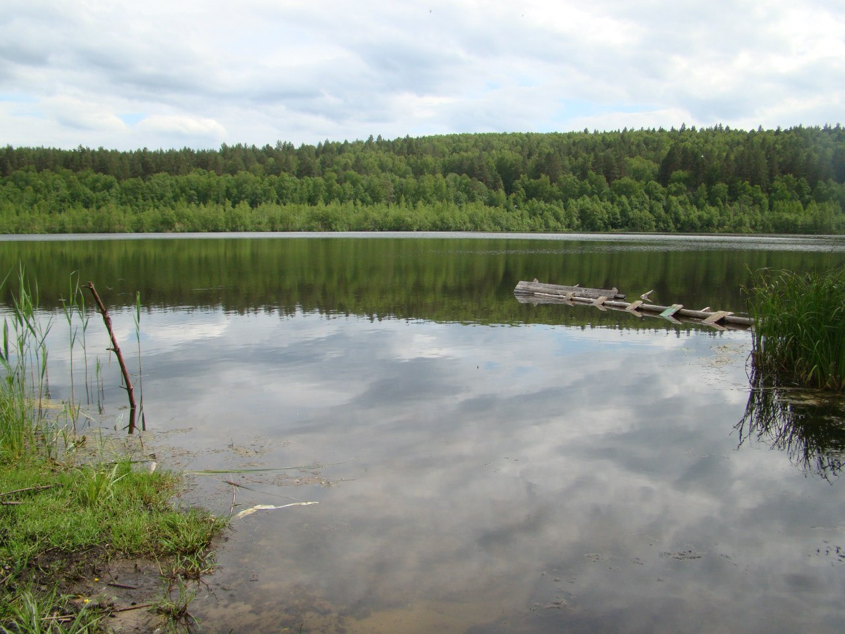
Из Труслейки переезжаем в село Юлово – бывшее владение Дмитрия Петровича Ознобишина. Это излюбленное место отдыха инзенцев и гостей из самых разных регионов России. Здесь находится жемчужина Малинового края – знаменитый Юловский пруд (глубина до 20 м). Пруд находится в окружении соснового леса, богатого грибами, ягодами, орехами. Недалеко от пруда находятся уникальные родники. Некоторые из них почитаются святыми и имеют разную температуру («холодные» и «теплые» ключи).

Slide 10
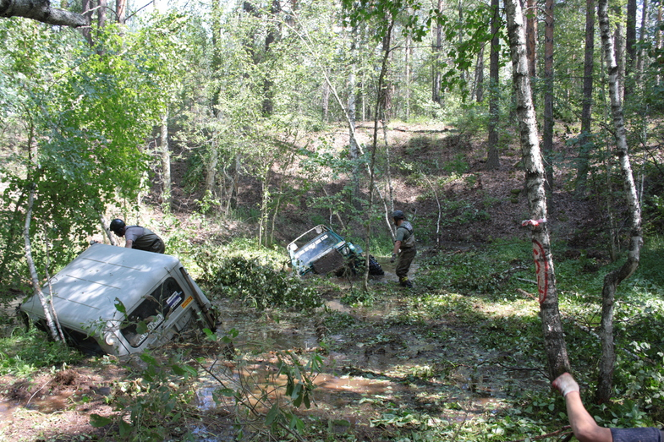
Близ Юлово – древние болота, сохранившиеся со времен отступления ледника на север. На болотах произрастает клюква, много растений-эндемиков. С болотами связано много легенд и преданий. По свидетельству местных жителей, здесь часто появляются НЛО. В 2 км от Юлово в деревне Дубровка можно полюбоваться родником с мощным выбросом воды (охраняемый памятник природы).
В районе Юлово несколько лет подряд проходят соревнования по экстремальным видам спорта, которые привлекают участников и туристов из самых разных регионов Российской Федерации.

Slide 11
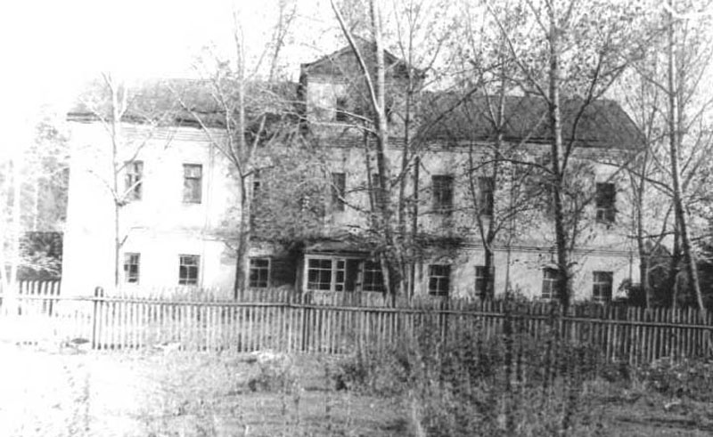
Далее возвращаемся на трассу Инза-Ульяновск и следуем в направлении села Чамзинка. Проезжаем село, где находится старинная каменная церковь.
Проломиха. Село знаменито тем, что в его окрестностях находилась Тальская писчебумажная фабрика, основанная еще при Петре I. В первой половине 50-х гг. XIX в. владельцем фабрики был поэт Николай Платонович Огарев. Здесь он написал несколько произведений, включая поэму «Зимний путь». На фабрике он много экспериментировал, улучшал положение крестьян. Сохранился усадебный дом, в котором жил поэт.

Slide 12
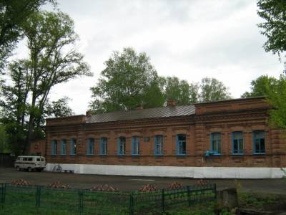
Из Проломихи переезжаем в крупное присурское село Коржевка. Еще до XVII в. здесь существовало мордовское селение. А близ села (в районе Большого Коржевского озера) археологи обнаружили стоянки древних людей. Село знаменито его уроженцами. Среди них – Герой Советского Союза, Герой Социалистического Труда, полный кавалер Ордена Славы, полный кавалер Ордена Трудового Красного Знамени, генералы, доктора наук. В местной школе находится краеведческий музей, по экспонатам которого можно узнать историю села.

Slide 13
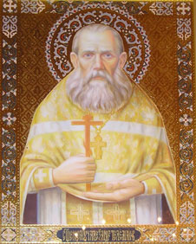
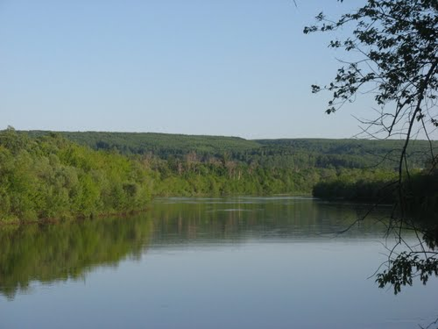
Коржевка – Чумакино – Большое Шуватово – Тияпино
Из Коржевки наш путь лежит на запад. В нескольких километрах от села расположено Чумакино – древний мордовский (ныне русский) населенный пункт. Село знаменито тем, что здесь служил и проповедовал небесный покровитель Инзенского края, священномученик протоиерей отец Александр, пресвитер Чумакинский.
В селе сохранилась церковь, в которой служил священник. А в нескольких метрах от него находится новый деревянный храм во имя отца Александра Чумакинского. Окрестности села – излюбленное место отдыха и рыбалки. Живописные берега реки Сура привлекают многочисленных туристов.

Slide 14
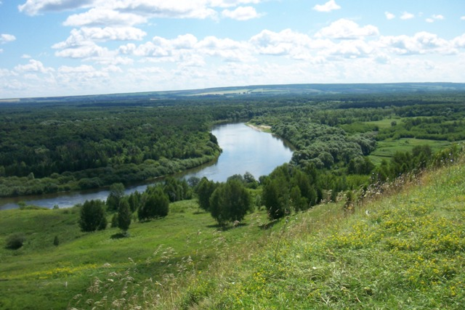
Далее путь лежит по кольцу через села Большое Шуватово, Малое Шуватово, Тияпино. Присурские села сохранили особый колорит, а их окрестности составляют уголки заповедной природы России. Здесь отсутствуют промышленные предприятия, поэтому воздух особенно чист. Окрестные леса богаты экологически чистыми ягодами и грибами, а также многочисленными лекарственными растениями.
Тияпино – приграничное село. Далее – земли Республики Мордовия. В окрестностях много пойменных озер, а с южной стороны села – леса. На Суре – великолепная рыбалка. Удачливым рыбакам попадается жерех, сом, лещ, налим, густера. Встречается здесь и знаменитая сурская стерлядь.

Slide 15
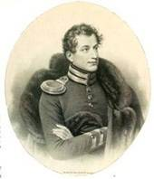
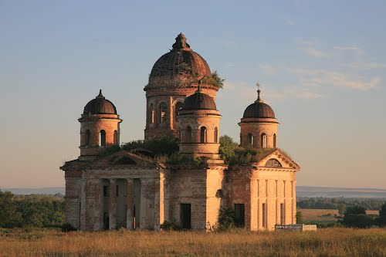
Тияпино – Пятино – Валгуссы – Аргаш – Инза
Из Тияпино переезжаем в село Пятино. Уникальное место на карте Малинового края! Это село в прошлом принадлежало дворянам Анненковым. И.А. Анненков – декабрист, прототип героя романа Александра Дюма «Учитель фехтования» (художественный фильм «Звезда пленительного счастья», актер И. Костолевский). Анненковы построили в селе огромный храм, который до сих пор красуется в отдалении от села (вмещает до 6 тыс. прихожан). Затем село перешло во владение графини Ржевусской (после замужества – княгини Радзивилл), путешественницы, публицистки, женщины, жизнь который напоминает авантюрный роман. С селом связана жизнь преподобного старца Максима, прославившегося пророчествами, благочестием, особым аскетизмом и чудесами исцеления. Его могила находится близ храма и является местом поклонения многочисленных паломников.

Slide 16
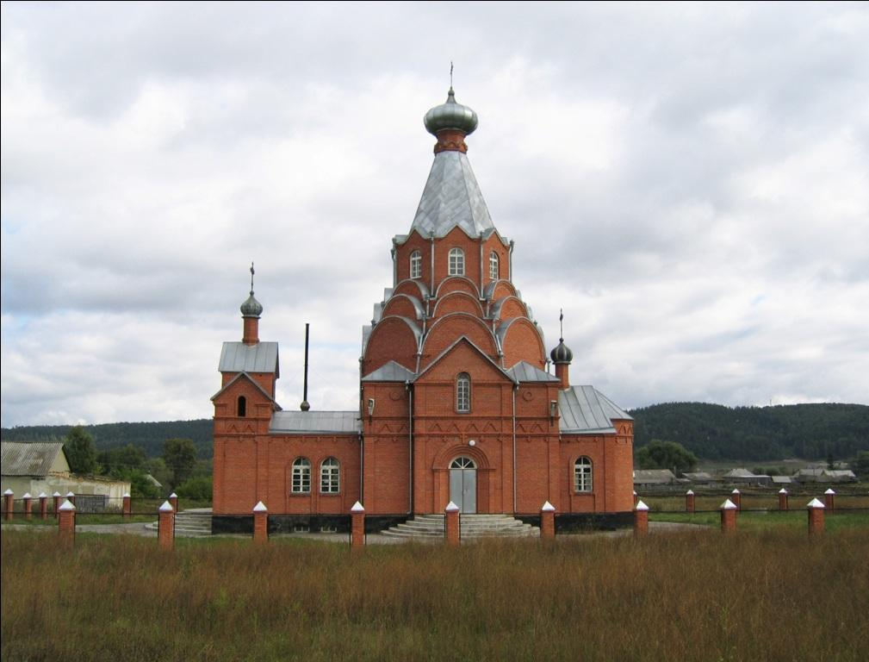
В нескольких километрах от Пятино находится село Валгуссы, основание которого восходит к 1647 г. – времени строительства Карсунской засечной черты. В селе находится действующий храм во имя Константина и Елены. Близ села – гора «Сторожевая».
Из Валгусс маршрут пролегает через живописную лесную местность. Туристы по пути могут остановиться на месте бывшей деревни Малиновка. Здесь несколько родников и пруд – место отдыха инзенцев.
Следующая остановка – село Аргаш, который в прошлом считался пригородом Карсуна, важным форпостом Русского государства на юго-восточных окраинах.

Slide 17
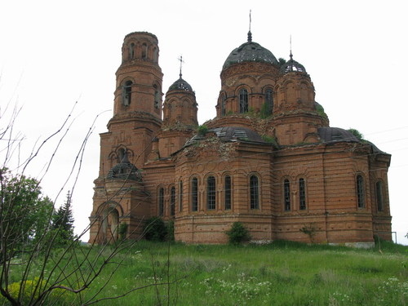
Недалеко от Аргаша находится село Городищи с сохранившейся уникальной церковью. В селе – освященный родник.
Из Аргаша возвращаемся в Инзу.

Slide 18
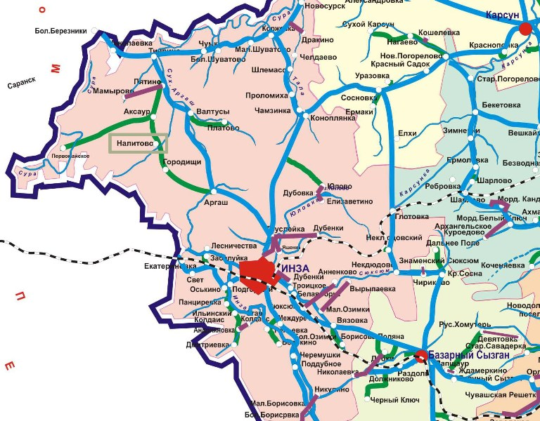
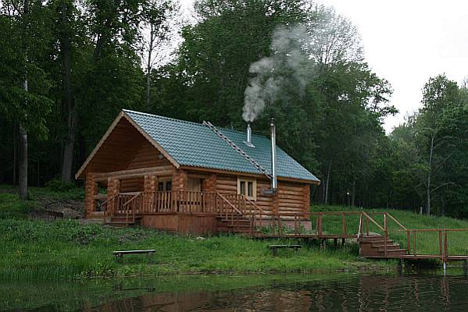
Для любителей экотуризма, рыбалки и охоты рекомендуем турбазы «Налитово»

Slide 19
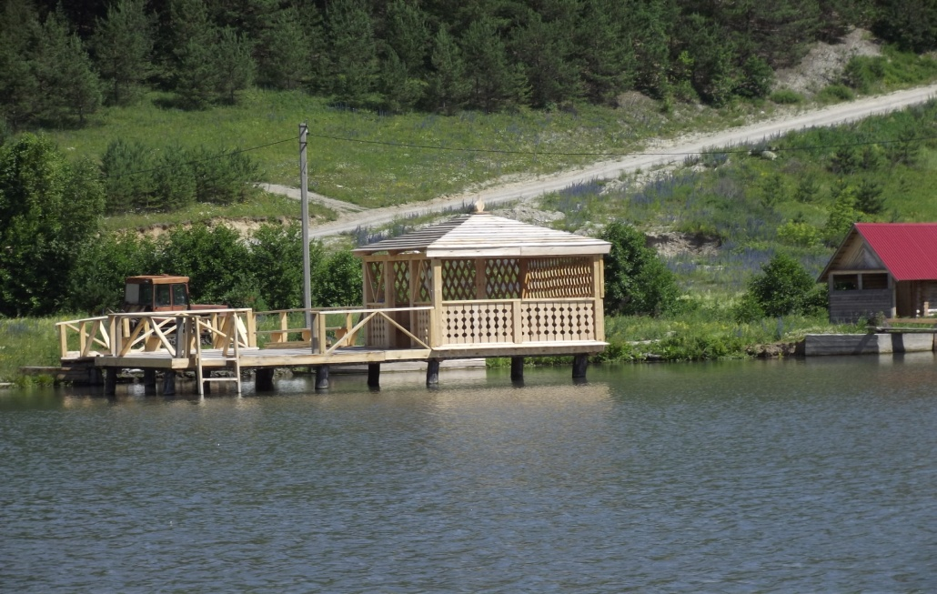
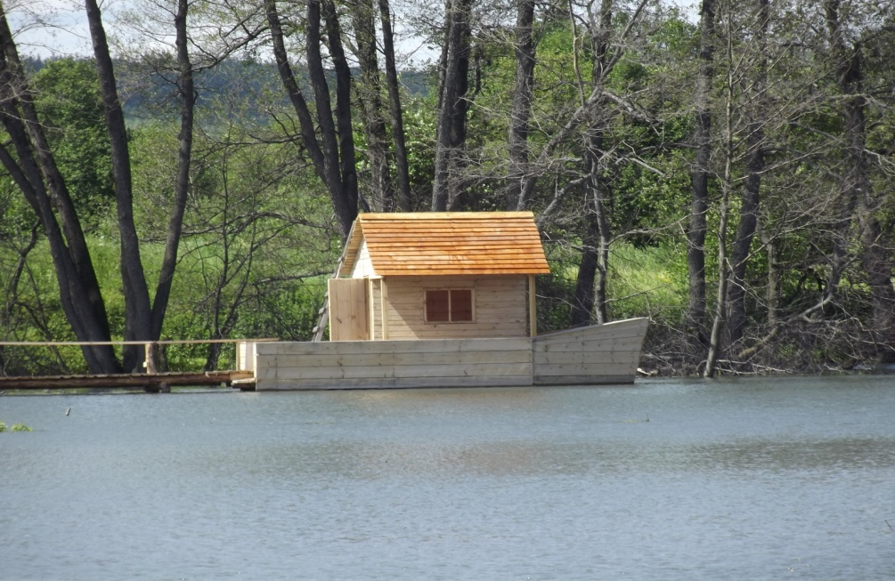
Пруд запружен осенью 2010 года, имеет площадь 5 Га. Максимальная глубина -5,2 метра. Запущены мальки рыб – зеркальный карп, белый амур, толстолобик. Общее количество мальков одна тонна. .
Пруд имеет три пирса, предусмотрено размещение несколько катамаранов и лодок.

Slide 20
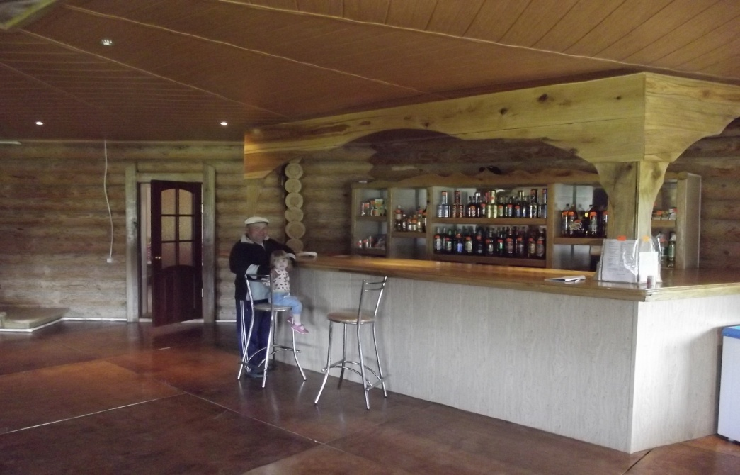
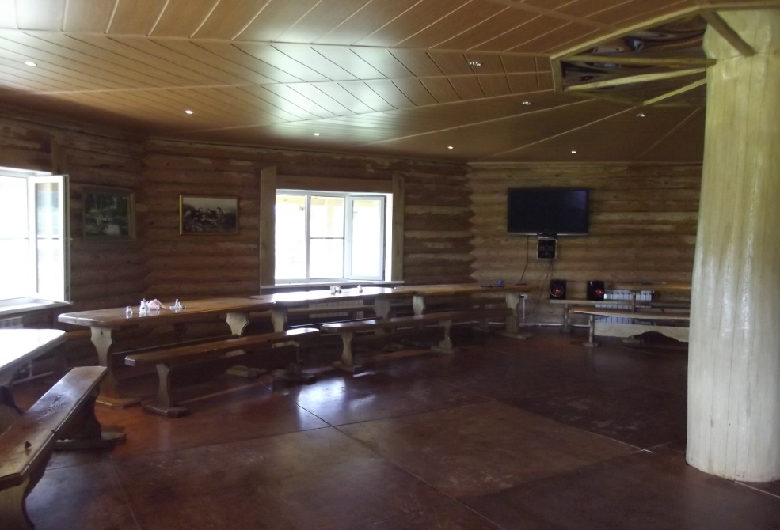
Туристический комплекс в 2011 году получил грант в размере 279,6 тыс.руб. Средства направлены на приобретение оборудование для кафе и ремонт гостиничного дома. С июня текущего года кафе введено в эксплуатацию .
В перспективе: строительство еще трех гостевых домиков ,посадка плодовых деревьев, расположение волейбольного и футбольного полей, строительство мини-фермы ,удаленной от непосредственной зоны отдыха, с содержанием трех коров и трех коз.
Количество предоставленных мест 30.
Перечень предоставляемых услуг: охота, рыбалка, сбор грибов и ягод.

